Slide 1
Utskott Nära vård 221121

Slide 2
Dagordning
Mötet öppnas
Upprop
Val av justerare
Uppstart av Nära vård team Haparanda, Anne Harila distriktssköterska, Mari Huhtanen AKS och nära vård samordnare PV Östra
Modellområde Östra Norrbotten, Greta Sköld
Utvecklingsmedel nationella överenskommelser
Nationell budget med inriktning Nära vård 2023
Forskarskola Nära vård, Karin Zingmark professor i omvårdnad LTU
Hälso- och sjukvårdsnämnd 2023
Återkoppling efter Polsam 221111 kring nära vård och psykisk hälsa
Ledarskapsprogram Nära vård SKR 2023
Reflektion från Framtidsdag Nära vård SKR
14. Laget runt
15 Övriga frågor

Slide 3
§4 Uppstart av Nära vård team Haparanda
Anne Harila distriktssköterska, Mari Huhtanen AKS och nära vård samordnare PV Östra

Slide 4
Nära vårdteam i Östra Norrbotten

Slide 5
Nära vårdteam
I varje kommun i Östra Norrbotten startas en nära vårdteam dit det anställs sjuksköterskor. Övriga professioner till teamet kopplas med från befintlig verksamhet utifrån individens behov.
Sjuksköterskan har en samordnande roll i teamet.
Teamen arbetar utifrån personcentrerat förhållningssätt, har gemensamma rutiner och målsättning med vissa lokala variationer.

Slide 6
Syfte
Förstärka vården i hemmet för hela befolkningen som har ett sådant vårdbehov och som inte har hemsjukvård.
Erbjuda bedömningar samt vård och behandling i hemmet.
Utföra uppföljningar och tidiga vårdinsatser i hemmet samt förebyggande hembesök hos äldre.
Bidra till sömlösvård mellan olika vårdgivare och aktörer.

Slide 7
Arbetsuppgifter
Sjuksköterskan ska finnas tillgänglig för patienter, hemtjänstpersonal och annan vård- och omsorgspersonal samt närstående som vårdar personer i hemmet med behov av rådgivning kring medicinska eller omvårdnadsfrågor.
Vid behov gör sjuksköterskan hembesök, bedömer situationen och efter läkarkonsultation åtgärda enligt överenskommelse.

Slide 8
Specifika arbetsuppgifter
Koordinera vården till rätt vårdnivå
Göra bedömningar vid oförutsägbara och oväntade händelser
Identifiera sviktande hälsotillstånd och efter samråd med läkare påbörja medicinsk behandling samt planera uppföljning
Starta upp alternativt fortsätta påbörjad behandling i hemmet
Förstärkt utskrivning med uppföljning i hemmet,
Göra uppdrag och uppföljning som kommer inkommer från andra vårdenheter som exempelvis ambulans, slutenvård och hemtjänst
Stödja i egenvård
Samordna olika yrkesprofessioner för insatser i vårdsammanhanget
Förebyggande hembesök hos äldre
Utredning hos personer med komplexa behov som är svåra att definiera
Trygga upp hemgången från slutenvård

Slide 10
§5 Modellområde Östra Norrbotten
Nära vård team

Slide 11
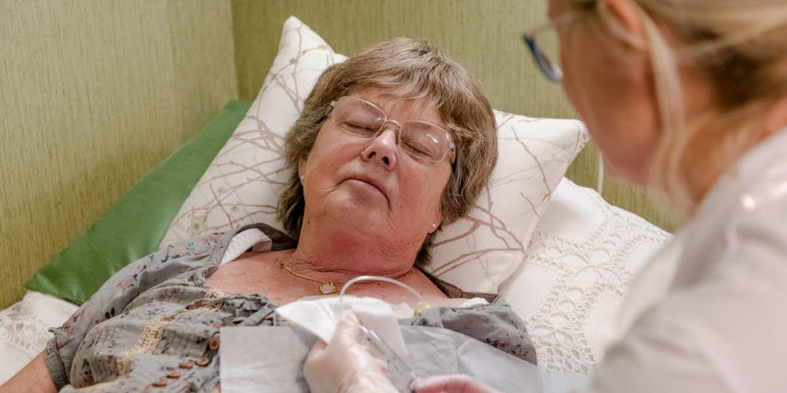
Utrustning

Slide 12
Viktigt inför 2023

Slide 13
I kalendern:
22-23 november planeringsdagar operativa ledningsgruppen
9 november styrgrupp med budget 2023 samt rambudget 2024-2025
Januari 2023 samtliga Nära vårdteam igång.

Slide 14
§6 Nationella utvecklingsmedel Nära vård
Inför styrgruppsmöte 221122 finns ca 8 mnkr kvar att fördela
Förslag på ytterligare beviljade medel ca 4,3 mnkr
Återstår ca 3,5 mnkr att fördela beroende på utfall i styrgruppen

Slide 15
Utvecklingssatsning | Beviljade medel tkr
Bastjänstgöring i Region Norrbotten | 445
Kampanj för att öka attraktiviteten att bli specialistsjuksköterska inom specialiteter med fokus nära vård | 500
Stödresurser Nära vård | 4 784
Ledningsansvarig läkare akutmottagning Sunderbyn | 2 200
Utbildning mobil ultraljudsscanner för akutläkare | 300
Utbildningssatsning akutmottagningar | 1 200
Projektorganisation modellområde Östra | 2 261
Praktisk tjänstgöring läkare Södra och Norra | 857
Kontinuitet fast läkarkontakt Cederkliniken – planeringstid | 58
Summa | 12 605

Slide 16
Beredningsunderlag prioritering 2023
Strategiskt område | Inriktning
Stärkt kontinuitet i primärvård | Fast läkarkontakt (inkl prioritering), fast vårdkontakt, team, relationsskapande arbetssätt
Psykosociala team i primärvård | 1-2 psykosociala team per länsdel. Vårdsamordnare, ledningsansvarig psykolog, specialistkonsultation, specialistutbildning ssk psykiatri
Psykisk hälsa barn och unga | Utredning, psykosociala team, specialistteam BUP, en väg in psykisk hälsa, förebyggande, hälsofrämjande insatser
Samsjuklighet | Gemensam översyn och förberedelsearbete internt och tillsammans med länets kommuner utifrån samsjuklighetsutredningens förslag. Inriktning att stå väl förberedda när lagförändringen om förändrat huvudmannaskap förväntas träda i kraft 2026
Suicidprevention | Fortsatt arbete utifrån länsgemensam handlingsplan suicidprevention. Lokala handlingsplaner ska tas fram i varje kommun
Rehabilitering | Översyn och utveckling av rehabilitering på olika nivåer i länet
Öppnare vårdformer nära | Mobila akutpsykiatriska team, specialistkonsultation, digitala verktyg, hemmonitorering, digitala vårdbesök, Digitalen, filialer och servicepunkter
Personcentrering och delaktighet | Patient- och brukarmedverkan, medborgardialoger, utbildning, vad är viktigt för dig? patientkontrakt, SIP, tjänstedesign, vård- och omsorgskollen, levande bibliotek
Hälsofrämjande och förebyggande | Tidiga och förebyggande insatser , gärna i samverkan med kommunerna och andra aktörer i samhället, ex dans för hälsa

Slide 17
Strategiskt område | Inriktning
Utveckla förutsättningar på arbetsplatsen | Tillitsbaserat ledarskap, god arbetsmiljö, medarbetardriven utveckling
Ändamålsenlig kompetensförsörjning | BT, AT, ST, PTP-psykolog, poängutbildningar, specialistutbildning ssk, karriärtjänster
Utbilda vårdens framtida medarbetare | Grundutbildning (ssk, rtg ssk, arbetsterapeut, fysioterapeut, psykolog, BMA), specialistutbildning undersköterska
Stödresurser för omställningen

Slide 18
§7 Nationell budget med inriktning Nära vård 2023
Nära vård med primärvården som nav
3 miljarder årligen från 2023
Primärvård i glesbygd, 300 miljoner 2023
Barn och unga, BVC - socialtjänst 50 miljoner 2023
Psykisk ohälsa, primärvården och BUP 2,1 miljarder 2023
Kompetensförsörjning Hälso- och sjukvården
3,2 miljarder 2023 kommuner och regioner
Utbildning till specialistsjuksköterska 500 miljoner 2023, 400 miljoner 2024
Karriär- och utvecklingsmöjligheter 100 miljoner årligen

Slide 19
§8 Forskarskola Nära vård
Gemensam forskarskola nära vård planerar att starta upp senhösten 2023 tillsammans med LTU
Arbetsgrupp bildad
Fyra doktorandtjänster från vardera Region Norrbotten och LTU
Ärende till regionstyrelsen december 2023
Karin Zingmark, professor omvårdnad LtU

Slide 20
§9 Hälso- och sjukvårdsnämnd 2023

Slide 21
§10 Återkoppling efter Polsam Nära vård och Psykisk hälsa

Slide 22
§11 Ledarskapsprogram för förtroendevalda Nära vård SKR 2023
Två ledarskapsprogram
Det ena för förtroendevalda och det andra för tjänstepersoner, chefer och ledare. Syftet är att rusta och stärka deltagarna för ett uthålligt och modigt ledarskap.
De bägge ledarskapsprogrammen genomförs parallellt under våren 2023 och har tre gemensamma seminarier.
Målgrupp
Förtroendevalda med heltidsuppdrag eller ingår som ledamöter i presidier inom vård och omsorg i kommuner och regioner som har i uppdrag att leda omställningen
Sista anmälningsdag: 15 december 2022
För ytterligare information och anmälan

Slide 23
§12 Reflektion Framtidsdag Nära vård SKR
Personlig reflektion inleder
5000 chefer och ledare har gått ledarskapsutbildningen på SKR
Kunskapsstyrning och relationen till omställning nära vård – Mats Bojestig och Mats Collin - Riktlinjer är framtagna för ca 400 diagnoser. Professionens kunskapsstöd och patientens kunskapsstöd behöver förenas till ETT
Per Schlingman expert på framtidsfrågor och berättelser - Kommunicera berättelser, symboler, aspirationer, tid och timing. Ramberättelser viktiga. Vart är vi på väg?
Ledarskap i Kronoberg - Regiondirektör och kommunchef Avesta
Mötestorg med 20 olika inriktningar – deltagande efter intresse
Reflektionsövning – vart är vi om 30 år. Brev till närstående.
Vi bör anordna en Nära vård dag 2023 i Norrbotten

Slide 24
§13 Laget runt

Slide 25
§8 Övriga frågor

